Slide 1
아두이노를 활용한 피아노
성지산업 김계홍 사원

Slide 2
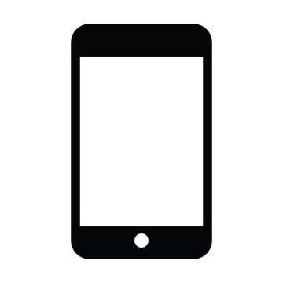
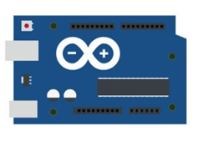
input
Output

Slide 3
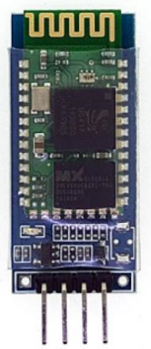


스마트폰
HC-06
아두이노
출력장치

Slide 4

부저 스피커
LED

Slide 5
부저 스피커

Slide 6
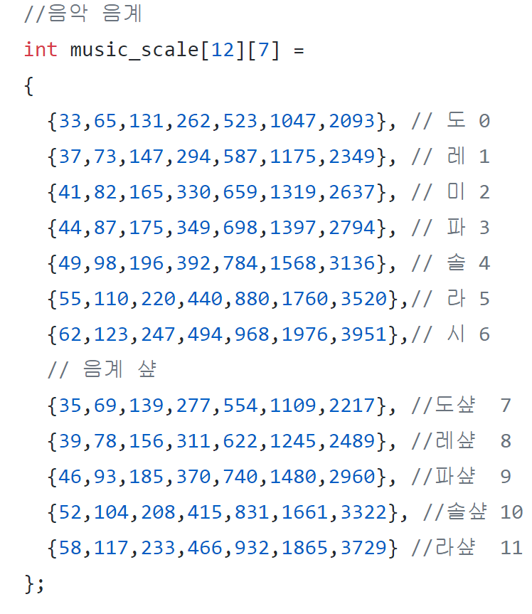
부저 스피커

